Slide 1

R.I.F.A.P.
Réaction et Intervention Face à un Accident de Plongée

Slide 2

R.I.F.A.P.
Pourquoi ?
Pour qui ?

Slide 3
R.I.F.A.P.
Être titulaire de la licence fédérale en cours de validité Entre âgé de 16 ans minimum
PLONGEUR NIVEAU 1 et 2 INITIATEUR
PLONGEUR NIVEAU 3
GUIDE DE PALANQUEE N4 DIRECTEUR DE PLONGEE N5
FACULTATIF OBLIGATOIRE OBLIGATOIRE
OBLIGATOIRE OBLIGATOIRE

Slide 4
R.I.F.A.P.
LE CODE DE COMMUNICATION
LES SIGNES D'INFORMATION
Sous l'eau En surface
LES SIGNES DE DETRESSE
Sous l'eau En surface

Slide 5
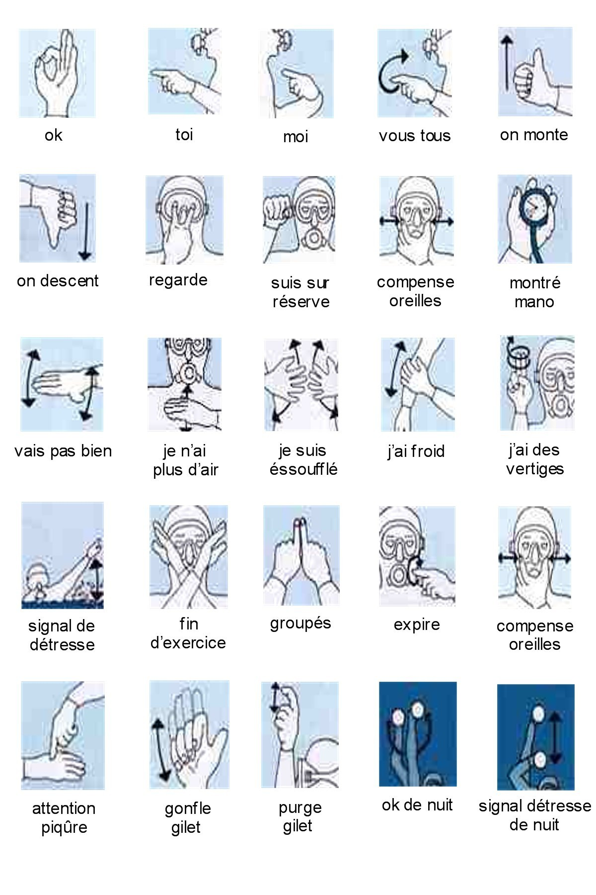
R.I.F.A.P.
LE CODE

Slide 6
R.I.F.A.P.
LE CODE DE COMMUNICATION
L'ABSENCE DE SIGNES CONVENTIONNELS
Sous l'eau En surface
LA PERTE D'UN PLONGEUR

Slide 7
R.I.F.A.P.
METTRE LE PLONGEUR ACCIDENTE EN SECURITE

Slide 8
R.I.F.A.P.
RECUPERER LES AUTRES PLONGEURS
PRISE EN CHARGE DE LA PALANQUÉE ACCIDENTÉE
Vérifier la cohésion
Prise en charge rapide de l'accidenté
Prendre en charge tous les autres membres de la palanquée
RECUEIL DE L'INFORMATION
Etablir la fiche d'évacuation

Slide 9
R.I.F.A.P.

Slide 10
R.I.F.A.P.
RECUPERER LES AUTRES PLONGEURS
RETOUR DES AUTRES PALANQUEES A BORD
Pétard de rappel Code sonore
La feuille de palanquée Sécurisation du matériel et du bateau

Slide 11
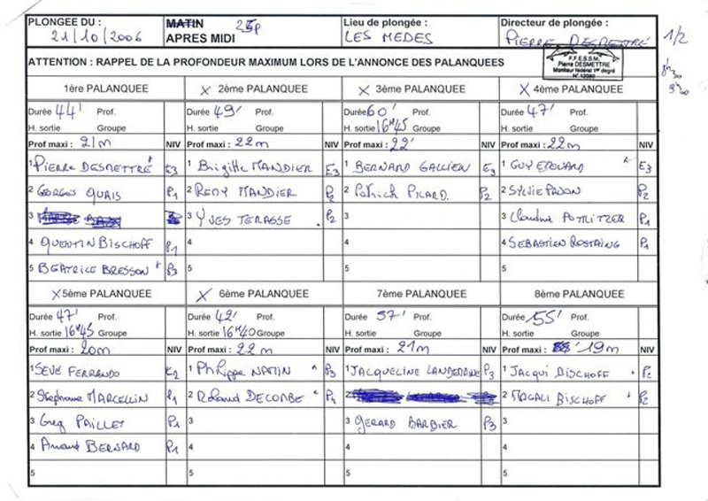
R.I.F.A.P.

Slide 12
R.I.F.A.P.
COORDINATION ET PARTAGE DES OPERATIONS LIEES À L'ACCIDENT
AVANT L'ACCIDENT IL EST NECESSAIRE DE :
Connaître les consignes de rappel des plongeurs en immersion
Connaître les modalités de récupération des plongeurs Connaître l'emplacement du matériel de secours

Slide 13
R.I.F.A.P.
COORDINATION ET PARTAGE DES OPERATIONS LIEES À L'ACCIDENT
PENDANT LES OPERATIONS DE SECOURS:
UNE PERSONNE ET UNE SEULE ORGANISE ET SUPERVISE LES ACTIONS MISES EN OEUVRE SUR LE BATEAU

Slide 14
R.I.F.A.P.
PENDANT LES OPERATIONS DE SECOURS:
UNE PERSONNE ET UNE SEULE ORGANISE ET SUPERVISE LES ACTIONS MISES EN OEUVRE SUR LE BATEAU
Il s'appuie sur :
Les moyens disponibles à bord.

Slide 15
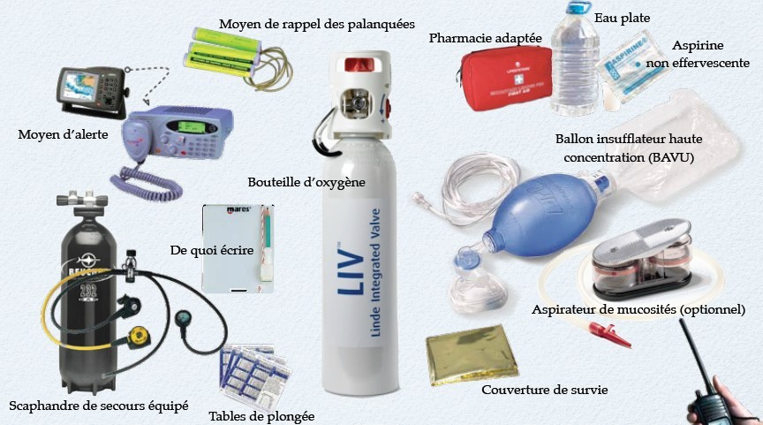
R.I.F.A.P.

Slide 16
R.I.F.A.P.
PENDANT LES OPERATIONS DE SECOURS:
UNE PERSONNE ET UNE SEULE ORGANISE ET SUPERVISE LES ACTIONS MISES EN OEUVRE SUR LE BATEAU
Il s'appuie sur :
Les moyens disponibles à bord.
Les plongeurs présents pour, en fonction de leur savoir faire :
✔ préparer le pont du bateau,
✔ Récupérer le matériel de secours,
✔ larguer le mouillage,
✔guider les secours.

Slide 17
R.I.F.A.P.
PRENDRE EN CHARGE UN PLONGEUR ACCIDENTÉ
SECOURIR ALERTER

Slide 18
R.I.F.A.P.
PRENDRE EN CHARGE UN PLONGEUR ACCIDENTÉ
SECOURIR
OXYGENE EAU ASPIRINE* RASSURER

Slide 19
R.I.F.A.P.
PRENDRE EN CHARGE UN PLONGEUR ACCIDENTÉ
ALERTER
Deux moyens permettent de donner l'alerte en mer :
VHF TELEPHONE PORTABLE

Slide 20
L'ALERTE
R.I.F.A.P.
VHF
(Very High Frequency)
CANAL 16

Slide 21
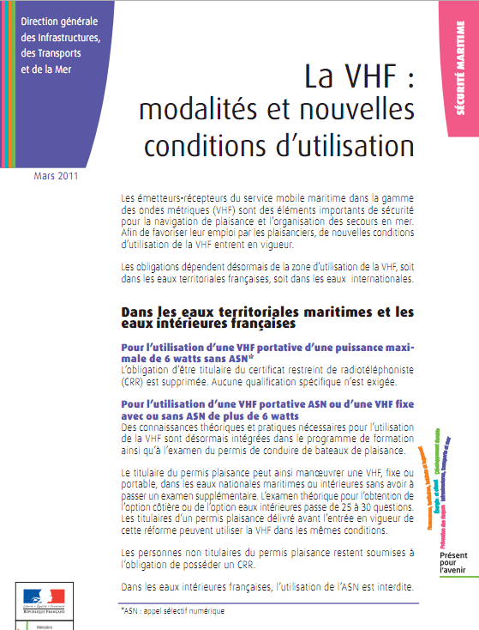
R.I.F.A.P.
VHF
L'ALERTE

Slide 22
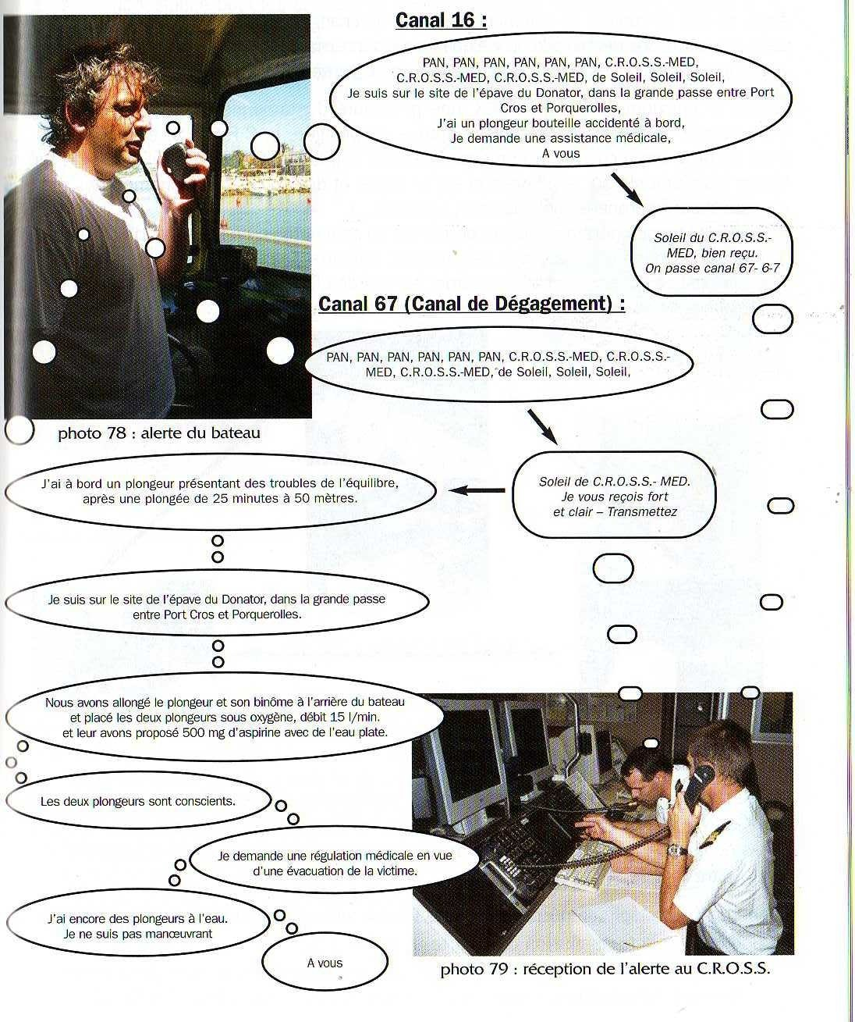
R.I.F.A.P.
VHF
L'ALERTE

Slide 23
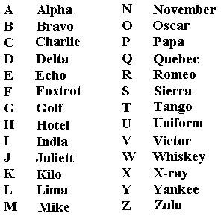
R.I.F.A.P.
ALPHABET INTERNATIONAL
VHF
L'ALERTE

Slide 24
ALPHABET INTERNATIONAL
R.I.F.A.P.
C charlie
S sierra
L lima
G golf
VHF
L'ALERTE
13 1 et 3

Slide 25


R.I.F.A.P.
L'ALERTE
TELEPHONE
1616 112
Le téléphone est une fausse sécurité en mer IL NE REMPLACE PAS LA VHF

Slide 26

R.I.F.A.P.

Slide 27
LE BILAN
R.I.F.A.P.
EVALUER LES FONCTIONS VITALES
LA CONSCIENCE LA VENTILATION LA CIRCULATION

Slide 28
R.I.F.A.P.
LE BILAN
LE MALAISE
État général de mal être chez une personne consciente.
Il est toujours associé à des signes :
✔ Observables par le sauveteur
✔Ressentis par la victime

Slide 29
R.I.F.A.P.
LE MALAISE
Relativement courant avant la plongée :
Mal de mer Froid
Coup de chaleur Crise d'hypoglycémie
Il peut être annonciateur d'un accident après la sortie de l'eau
Accident de décompression Barotraumatismes Surpression pulmonaire Etc...

Slide 30
R.I.F.A.P.
DETECTER LE MALAISE
Faire parler et écouter la victime
Faire parler et écouter les autres membres de la palanquée
Observer et rechercher les signes visibles

Slide 31


R.I.F.A.P.
LE REFLEXE :
« 4 QUESTIONS »
Depuis combien de temps as-tu les symptômes Est-ce la première fois
As-tu été gravement malade ou hospitalisé Prends-tu des médicaments

Slide 32
R.I.F.A.P.
LES SIGNES EN FAVEUR DE L'ADD SURVIENNENT LE PLUS SOUVENT DANS LES 24 HEURES
50 à 55 % des cas dans les 10 mn 20 à 30 % des cas dans l'heure Le reste dans les 24 h 00

Slide 33
R.I.F.A.P.
DES QUESTIONS ?
LA PRATIQUE

